Slide 1
Профилактика инфекций респираторного тракта (пневмонии, связанные с дыхательной трубкой/вентилятором или вентилятор-ассоциированные пневмонии, ВАП)
Специализированный цикл
«Профилактика инфекций и инфекционный контроль»
подготовлен в рамках проекта НЦОЗ и ICAP
Ментор: Атаханова К.Ч.
Врач эпидиолог,
высшей категории
Подготовили участники: Есалиева Л. К.
Турсунова Н.З.
Тихиня В.А.
Бекназарова Э.К.

Slide 2
ПОЛЕВОЕ ЗАДАНИЕ
Специализированный цикл «Профилактика инфекций и инфекционный контроль» подготовлен в рамках проекта НЦОЗ и ICAP
ГРУППА №2
Инструкция | Выполнение
Разделить участников на группы по четыре человека | 4 человека: Есалиева Лейла Калдыбековна, КГП на ПХВ «Центр психического здоровья г . Алматы» Турсунова Нарын Зияевна, ГКП на ПХВ «Детская городская клиническая инфекционная больница» УОЗ г. Алматы Тихиня Валентина Андреевна, КГП «Центральная больница г. Сарани» Карагандинской области. Бекназарова Эльмира Калыковна РГП на ПХВ «Республиканский Научно-практический центр психического здоровья»
Каждой группе определить куратора (ментора) | Атаханова Карлыгаш Чапаевна – врач – эпидемиолог, высший категорий.

Slide 3
Специализированный цикл «Профилактика инфекций и инфекционный контроль» подготовлен в рамках проекта НЦОЗ и ICAP
ПОЛЕВОЕ ЗАДАНИЕ
ГРУППА №2

Slide 4
Специализированный цикл «Профилактика инфекций и инфекционный контроль» подготовлен в рамках проекта НЦОЗ и ICAP УЧАСТНИК № 1 Есалиева Лейла Калдыбековна
1
2
3
Составить определение понятия «Инфекция респираторного тракта» со ссылками на доверяемые источники литературы.
Описать клинические симптомы ВАП
Описать механизм возникновения ВАП

Slide 5
Специализированный цикл «Профилактика инфекций и инфекционный контроль» подготовлен в рамках проекта НЦОЗ и ICAP
КГП на ПХВ «Центр психического здоровье УОЗ
г. Алматы», с мощностью коек - 732;
из них 360 - психиатрических, 272 - наркологическая служба.
Имеется реанимационное отделение на 4 койки (3 и 1 местная палаты);
ОРИТ оснащён кроватью механической и
3 ИВЛ аппарата;
ИМН одноразового использование;
Гигиена рук: подведена централизованная система водоснабжения (холодная и горячая вода), имеются раковины для мойки рук персонала, жидкое АБ мыло, бумажные салфетки для рук, кожный антисептик.
Эпиднадзор за ВАП. Случаев ВАП не зарегистрировано.
Утвержден и внедрен разработанный СОП по профилактике ВАП от 30.03.2022 г.

Slide 6
Специализированный цикл «Профилактика инфекций и инфекционный контроль» подготовлен в рамках проекта НЦОЗ и ICAP
Задание №1 - Составить определение понятия «Инфекция респираторного тракта» со ссылками на доверяемые источники литературы.
АКТУАЛЬНОСТЬ
Вентилятор-ассоциированная пневмония - нозокомиальная пневмония, связанная с ИВЛ - является частым осложнением длительной аппаратной вентиляции лёгких.
Возникает у 5-70% пациентов отделения реанимации. Частота развития такого рода воспалительного процесса выше у хирургических и ожоговых больных (35-80%).
ИВЛ-ассоциированная пневмония значительно удлиняет сроки госпитализации, в том числе пребывание на реанимационной койке, ухудшает прогноз основного заболевания.
Летальность составляет 15-60%. Высокая смертность (больше 70%) чаще всего связана с полирезистентностью микроорганизмов

Slide 7
Специализированный цикл «Профилактика инфекций и инфекционный контроль» подготовлен в рамках проекта НЦОЗ и ICAP
ОПРЕДЕЛЕНИЕ
Нозокомиальная (внутрибольничная, госпитальная) пневмония - пневмония, развивающаяся через 48 и более часов после госпитализации, при отсутствии инкубационного периода на момент поступления больного в стационар.
Вентилятор-ассоциированная пневмония - нозокомиальная пневмония, развившаяся не ранее 48 часов от момента интубации и начала проведения ИВЛ, при отсутствии признаков легочной инфекции на момент интубации

Slide 8
Специализированный цикл «Профилактика инфекций и инфекционный контроль» подготовлен в рамках проекта НЦОЗ и ICAP
Вентилятор ассоциированная пневмония должна соответствовать одному из приведенных ниже критериев:
1. Хрипы или тупой звук при перкуссии во время физикального обследования грудной клетки, кашель, лихорадка 37.0 С и выше,
2. Наличие одного из перечисленных ниже обстоятельств:
-вновь возникшая гнойная мокрота или изменение характера мокроты;
-выделение микроорганизма в посеве крови;

Slide 9
Специализированный цикл «Профилактика инфекций и инфекционный контроль» подготовлен в рамках проекта НЦОЗ и ICAP
-выделение микроорганизма в материале, полученном методом чрезтрахеальной аспирации, смывов с бронхов или биопсии;
-выделение вируса или обнаружение вирусного антигена в секрете бронхов;
-диагностически значимый титр антител класса IgM или четырехкратное возрастание в парных образцах сыворотки уровня антител класса IgG к возбудителю;
-гистологические данные, подтверждаю наличие пневмонии.
3. Рентгенологическое исследование грудной клетки показывает вновь возникшую или прогрессирующую инфильтрацию, уплотнения, образование плевральных сращений или плевральный выпот.

Slide 10
КЛАССИФИКАЦИЯ
Специализированный цикл «Профилактика инфекций и инфекционный контроль» подготовлен в рамках проекта НЦОЗ и ICAP
Тяжёлое течение основного заболевания и аппаратное дыхание создают благоприятные условия для инфицирования организма и развития пневмонии.
Чем дольше выполняется респираторная поддержка, тем выше риск развития индуцированного ею воспаления легких.
Сроки возникновения лёгочного воспалительного процесса во время искусственной вентиляции имеют клиническое и прогностическое значение.
В зависимости от времени появления симптомов вентилятор-ассоциированная нозокомиальная пневмония делится на:

Slide 11
Специализированный цикл «Профилактика инфекций и инфекционный контроль» подготовлен в рамках проекта НЦОЗ и ICAP
Ранняя. Первые признаки болезни появляются на 2-5 сутки после интубации.
Микрофлора представлена штаммами ротоглотки. Преобладают пневмококки, гемофильная палочка, анаэробы.
Поздняя. Пневмония выявляется через 6 и более дней от начала аппаратной вентиляции.
В качестве возбудителей присутствуют синегнойная палочка, золотистый стафилококк, ацинетобактер, клебсиелла. Эти микроорганизмы часто обладают устойчивостью к ряду антибактериальных препаратов.
Ссылки 1.https://emedicine.medscape.com/article/304836-overview#:~:text=Ventilator%2Dassociated%20pneumonia%20(VAP),and%20lung%20parenchyma%20by%20microorganisms
2. https://www.ncbi.nlm.nih.gov/pmc/articles/PMC4031830/
3. https://webmed.irkutsk.ru/doc/pdf/nozopneumonia.pdf
4. http://nasci.ru/?id=3372

Slide 12
Клинические симптомы ВАП
Специализированный цикл «Профилактика инфекций и инфекционный контроль» подготовлен в рамках проекта НЦОЗ и ICAP
Задание №2 - Описать клинические симптомы ВАП
Распознать начало постинтубационного воспалительного процесса всегда сложно. Из-за тяжести течения основной патологии пациенты часто оказываются не в состоянии предъявить какие-либо жалобы.

Slide 13
Специализированный цикл «Профилактика инфекций и инфекционный контроль» подготовлен в рамках проекта НЦОЗ и ICAP
Появление кашля с гнойной мокротой, необходимость увеличения количества санаций трахеобронхиального дерева (свыше 14 раз за сутки) считаются первыми признаками болезни;
изменение характера мокроты;
хрипы;
лихорадка (37,0 °С и выше). ИВЛ-ассоциированная пневмония считается тяжёлой, если температура тела поднимается выше 39°С или опускается ниже 36°С,
артериальное давление становится ниже 100/60 мм ртутного столба;
нарушается сознание.

Slide 14
Причины
Специализированный цикл «Профилактика инфекций и инфекционный контроль» подготовлен в рамках проекта НЦОЗ и ICAP
Возбудителями пневмонии, обусловленной ИВЛ, в основном являются бактерии, редко – грибы.
Обычно патогенные микроорганизмы представлены грамотрицательными бактериями – кишечной и синегнойной палочками, клебсиеллой и ацинетобактером.
Грамположительные золотистый стафилококк и пневмококк встречаются реже.
Иногда причиной болезни становится смешанная микрофлора.
Выделяют 2 группы источников инфицирования:

Slide 15
Специализированный цикл «Профилактика инфекций и инфекционный контроль» подготовлен в рамках проекта НЦОЗ и ICAP
Выделяют 2 группы источников инфицирования:
Экзогенные факторы.
К ним относится контаминированная респираторная аппаратура, руки медицинского персонала, их мобильные телефоны, предметы ухода.
При нарушении санитарных норм, неправильном проведении манипуляций медицинский работник становится переносчиком инфекции от одного пациента к другому.

Slide 16
Специализированный цикл «Профилактика инфекций и инфекционный контроль» подготовлен в рамках проекта НЦОЗ и ICAP

Slide 17
Специализированный цикл «Профилактика инфекций и инфекционный контроль» подготовлен в рамках проекта НЦОЗ и ICAP
Эндогенная микрофлора. В этом случае причиной инфицирования становится микробиота ротоглотки, придаточных пазух носа, желудочно-кишечного тракта, внелёгочных очагов воспаления. Микроорганизмы попадают в респираторные органы аспирационным или гематогенным путём.

Slide 18
Специализированный цикл «Профилактика инфекций и инфекционный контроль» подготовлен в рамках проекта НЦОЗ и ICAP
Риск развития вентилятор-индуцированной пневмонии повышается при травмах шеи, органов грудной полости, торакальных операциях, пожилом и раннем детском возрасте, парезе кишечника.
Частота возникновения болезни зависит от длительности аппаратной вентиляции.
Нерациональная, назначенная с профилактической целью антибактериальная терапия приводит к развитию резистентности микрофлоры и утяжеляет течение воспалительного процесса.
Ссылки 1.https://emedicine.medscape.com/article/304836-overview#:~:text=Ventilator%2Dassociated%20pneumonia%20(VAP),and%20lung%20parenchyma%20by%20microorganisms
2. https://www.ncbi.nlm.nih.gov/pmc/articles/PMC4031830/
3. https://webmed.irkutsk.ru/doc/pdf/nozopneumonia.pdf
4. http://nasci.ru/?id=3372

Slide 19
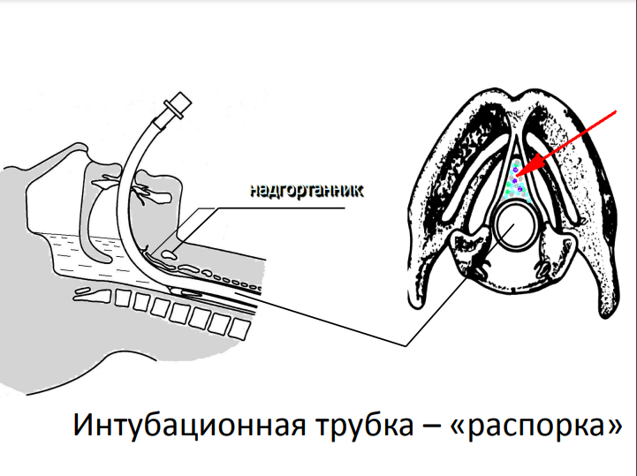
Специализированный цикл «Профилактика инфекций и инфекционный контроль» подготовлен в рамках проекта НЦОЗ и ICAP

Slide 20
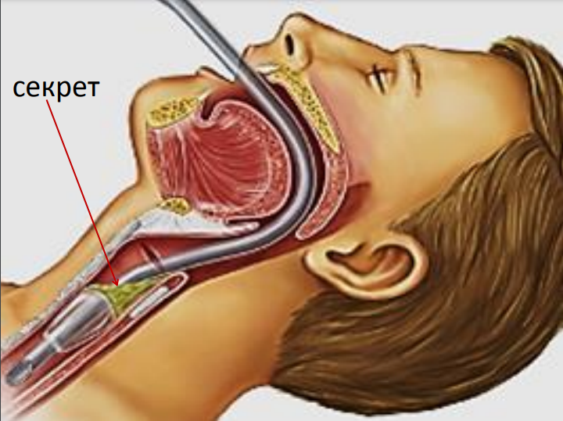
Специализированный цикл «Профилактика инфекций и инфекционный контроль» подготовлен в рамках проекта НЦОЗ и ICAP

Slide 21
Специализированный цикл «Профилактика инфекций и инфекционный контроль» подготовлен в рамках проекта НЦОЗ и ICAP

Slide 22
Специализированный цикл «Профилактика инфекций и инфекционный контроль» подготовлен в рамках проекта НЦОЗ и ICAP

Slide 23
Задание №3 – описать механизм возникновения ВАП
Специализированный цикл «Профилактика инфекций и инфекционный контроль» подготовлен в рамках проекта НЦОЗ и ICAP
Интубационная трубка повреждает слизистые оболочки трахеи и является проводником инфекции.
Нарушаются глотание и спонтанное удаление мокроты.
Содержимое ротоглотки колонизируется патогенной микрофлорой и скапливается в надманжеточном пространстве эндотрахеальной трубки.
При активных и пассивных движениях головы, кашле, медицинских манипуляциях трубка поворачивается, инфицированный секрет попадает в дыхательные пути.
Другим способом проникновения микроорганизмов в респираторный тракт является транслокация условно-патогенных бактерий пищеварительной системы в кровеносное русло.

Slide 24
Специализированный цикл «Профилактика инфекций и инфекционный контроль» подготовлен в рамках проекта НЦОЗ и ICAP
Это происходит из-за снижения барьерной функции клеток кишечника (энтероцитов) в результате стрессовых состояний организма – тяжёлых травм, ожогов, нарушения гемодинамики и другого. С током крови кишечная микрофлора попадает в органы дыхания. Кроме того, гематогенным путём возможно распространение возбудителей из внелёгочных гнойно-воспалительных очагов. Высокая вирулентность бактерий и снижение защитных функций макроорганизма способствуют возникновению воспаления.
Ссылки 1.https://emedicine.medscape.com/article/304836-overview#:~:text=Ventilator%2Dassociated%20pneumonia%20(VAP),and%20lung%20parenchyma%20by%20microorganisms
2. https://www.ncbi.nlm.nih.gov/pmc/articles/PMC4031830/
3. https://webmed.irkutsk.ru/doc/pdf/nozopneumonia.pdf
4. http://nasci.ru/?id=3372

Slide 25
Полевое задание группа №2 УЧАСТНИК № 2 ТУРСУНОВА НАРЫН ЗИЯЕВНА
Специализированный цикл «Профилактика инфекций и инфекционный контроль» подготовлен в рамках проекта НЦОЗ и ICAP
2
Составить памятку «Действия в ОРИТ»
1
Составить формулу расчета показателя ВАП по признанной методике

Slide 26
Специализированный цикл «Профилактика инфекций и инфекционный контроль» подготовлен в рамках проекта НЦОЗ и ICAP
ГКП на ПХВ « ДГКИБ» г. Алматы
В ГКП на ПХВ « Детская городская клиническая инфекционная больница г. Алматы» рассчитана на 360 коек. Имеется 12 реанимационных коек на 6 реанимационных палат. 3 сестринских поста
Оснащение – ИВЛ аппарата-21. Мониторы-16 .
Аппарат ЭКГ, дефибриллятор, кислородные концентраторы, электроотсосы, централизованный подвод кислорода в палаты, против пролежневых матрасов, функциональные кровати.
Функциональные кровати автоматическим и механическим подъёмниками.
Расходные материалы. Обеспечение в полном объеме средствами индивидуальной защиты (халаты, фартуки, маски, шапочки, очки, экраны, щитки, перчатки).
Медицинские изделия и лекарственные средства:
обеспечение в достаточном объёме необходимом для работы ;
укомплектация расходными материалами одноразового применения для ИВЛ достаточная. В наличии и в запасе ИМН одноразового использования фильтры, контуры, эндотрахеальные трубки, катетеры, канюли и др .в достаточном количестве;
В ОРИТ имеется два операционных зала. ИВЛ проводится в операционном зале.

Slide 27
Специализированный цикл «Профилактика инфекций и инфекционный контроль» подготовлен в рамках проекта НЦОЗ и ICAP
Гигиена рук:
централизованная водоснабжения (горячая и холодная системы);
моечные раковины укомплектованы смесителями с локтевыми открытием, локтевыми диспенсерами для медицинского мыла и кожного антисептика, емкости для утилизации медицинских отходов;
Обеспеченность: антисептик, жидкое мыло, одноразовые полотенца в полном достаточном объеме.
Эпиднадзор:
Случаев ВАП в 2021 г. и за 1 квартал 2022 г. не зарегистрировано
В реанимации необходимо:
- внедрить чек листы и разработать СОПы;
- пересмотреть ЭН;
- запланировать обучение персонала как врачей, так и средних медицинских работников с проведением аттестации.

Slide 28
Специализированный цикл «Профилактика инфекций и инфекционный контроль»
подготовлен в рамках проекта НЦОЗ и ICAP
Задание №1 Составить формулу расчета показателя ВАП по признанной методике
В эпидемиологии, для проведения оценки, анализа применяются различные виды статистических показателей.
Для описания эпидемического процесса ИСМП используются два показателя инцидентности:
- кумулятивная инцидентность и
- плотность инцидентности.
Кумулятивная инцидентность рассчитывается как отношение количества случаев заболевания, возникших («накопившихся» отсюда «кумулятивная») за определенный период времени, к численности популяции риска в тот же период времени (численность популяции к началу или к концу наблюдения, или полусумма этих значений).
Ссылки:http://www.ihi.org/resources/Pages/Measures/VentilatorAssociatedPneumoniaRateper1000VentilatorDays.aspx

Slide 29
Специализированный цикл «Профилактика инфекций и инфекционный контроль» подготовлен в рамках проекта НЦОЗ и ICAP
В случаях, когда основными факторами риска, влияющими на возникновение ИСМП, является применение инвазивных методов терапии, влияющих не одномоментно, а в течение какого-то периода времени и вероятность заболевания связывается со сроками экспозиции к фактору риска, для расчета частоты ИСМП используется показатель плотности инцидентности.

Slide 30
Специализированный цикл «Профилактика инфекций и инфекционный контроль» подготовлен в рамках проекта НЦОЗ и ICAP
Плотность инцидентности (темп инцидентности, «сила заболеваемости») измеряет частоту возникновения новых случаев заболевания, возникших за определенный период времени (период наблюдения), с учетом суммарного времени воздействия факторов риска, добавленного всеми членами популяции риска.

Slide 31
Специализированный цикл «Профилактика инфекций и инфекционный контроль» подготовлен в рамках проекта НЦОЗ и ICAP
Наиболее часто рассчитываются следующие показатели плотности инцидентности:
- частота инфекций кровотока на 1000 центральных катетеро/дней;
- частота инфекций нижних дыхательных путей на 1000 ИВЛ/дней,
- частота инфекций мочевыводящих путей на 1000 мочевых катетеро/дней и др.

Slide 32
Специализированный цикл «Профилактика инфекций и инфекционный контроль» подготовлен в рамках проекта НЦОЗ и ICAP
Таким образом,
Частота вентилятор-ассоциированной пневмонии (ВАП) определяется как число вентилятор-ассоциированных пневмоний на 1000 ИВЛ-дней.

Slide 33
Специализированный цикл «Профилактика инфекций и инфекционный контроль»
подготовлен в рамках проекта НЦОЗ и ICAP
Разберем на примере как провести данный расчет.
Нас интересует общее количество случаев ИВЛ-ассоциированной пневмонии за конкретный период времени в ОРИТ.
Нам необходимо понять это число как долю от общего количества дней, в течение которых пациенты находились на искусственной вентиляции легких.

Slide 34
Специализированный цикл «Профилактика инфекций и инфекционный контроль» подготовлен в рамках проекта НЦОЗ и ICAP
Например,
если в феврале было 12 случаев ВАП, то количество случаев в этом месяце будет равно 12 (А).
В течение месяца на ИВЛ находились 25 пациентов и,
каждый находился на искусственной вентиляции легких в течение 3 дней,
То всего количество дней на ИВЛ составит 25*3= 75 дней (В) на ИВЛ для февраля.

Slide 35
Специализированный цикл «Профилактика инфекций и инфекционный контроль» подготовлен в рамках проекта НЦОЗ и ICAP
Формула расчета выглядит следующим образом:
А( Общее количество VAP во всех отделениях интенсивной терапии) / В(Общее количество дней на ИВЛ во всех отделениях интенсивной терапии) x 1000 = Х
12 (А)– количество ВАП за месяц
25 – количество всего пациентов находившихся на ИВЛ,
3 – количество дней нахождения на ИВЛ каждого пациента,
25*3=75 (В) – общее количество ИВЛ\дней всех пациентов
Частота вентилятор ассоциированной пневмонии на 1000 дней на ИВЛ составит
12/75*1000= 160.

Slide 36
Специализированный цикл «Профилактика инфекций и инфекционный контроль» подготовлен в рамках проекта НЦОЗ и ICAP
Пример расчета по ДКГИБ г. Алматы выглядит следующим образом:
А( Общее количество VAP во всех отделениях интенсивной терапии) / В(Общее количество дней на ИВЛ во всех отделениях интенсивной терапии) x 1000 = Х
Где
А – количество ВАП за месяц 6 (за январь месяц),
В - количество всего пациентов находившихся на ИВЛ 54,
Х= 6/54*1000= 111,1
Частота вентилятор ассоциированной пневмонии на 1000 дней на ИВЛ составит
6/54*1000= 111,1

Slide 37
Специализированный цикл «Профилактика инфекций и инфекционный контроль» подготовлен в рамках проекта НЦОЗ и ICAP
Задание №2 Составить памятку «Действия в ОРИТ»
«Действия в ОРИТ по профилактики
вентилятор-ассоциированной пневмонии»
(Лучшая практика для вентилируемых пациентов)
1.Изголовье кровати до 30-45 градусов ( приводит к минимуму микро аспирации)
2. Энтеральное кормление и 2-часовой уход за полостью рта (минимизирует микро аспирацию)
3. Профилактика пролежней (надувной матрас и поворот каждые 2 часа)
4. Профилактика Тромбоэмболии глубоких вен (минимизирует осложнении в продолжительности пребывания в больнице)
5. Ежедневная седация и оценка готовности к экстубации
6. Профилактика язвенной болезни ( минимизирует осложнении в продолжительности пребывания в больнице)
7. Контроль боли

Slide 38
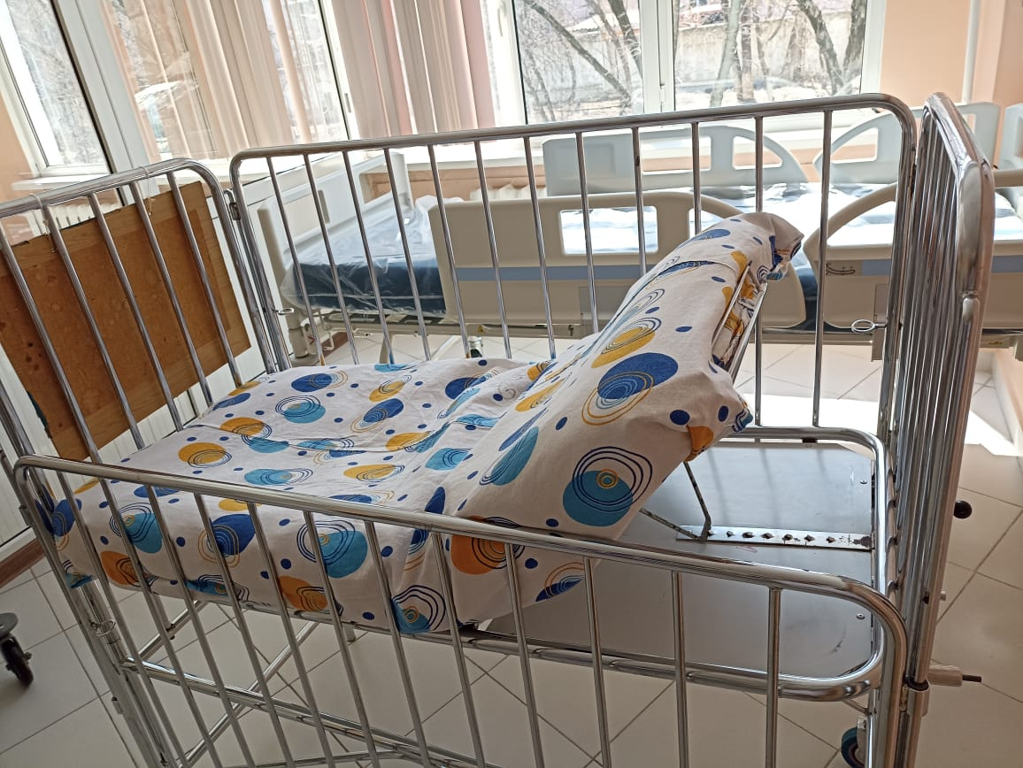
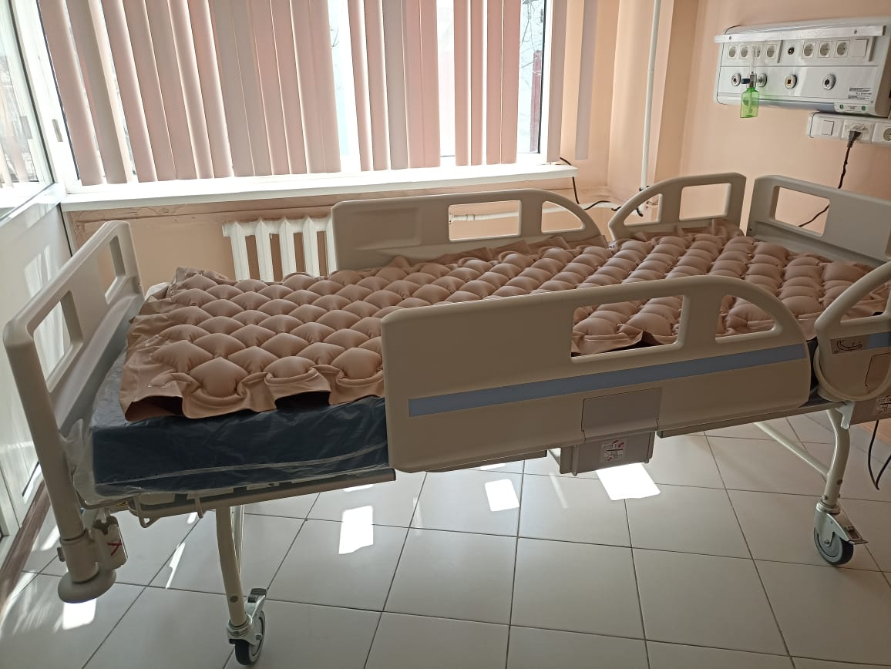
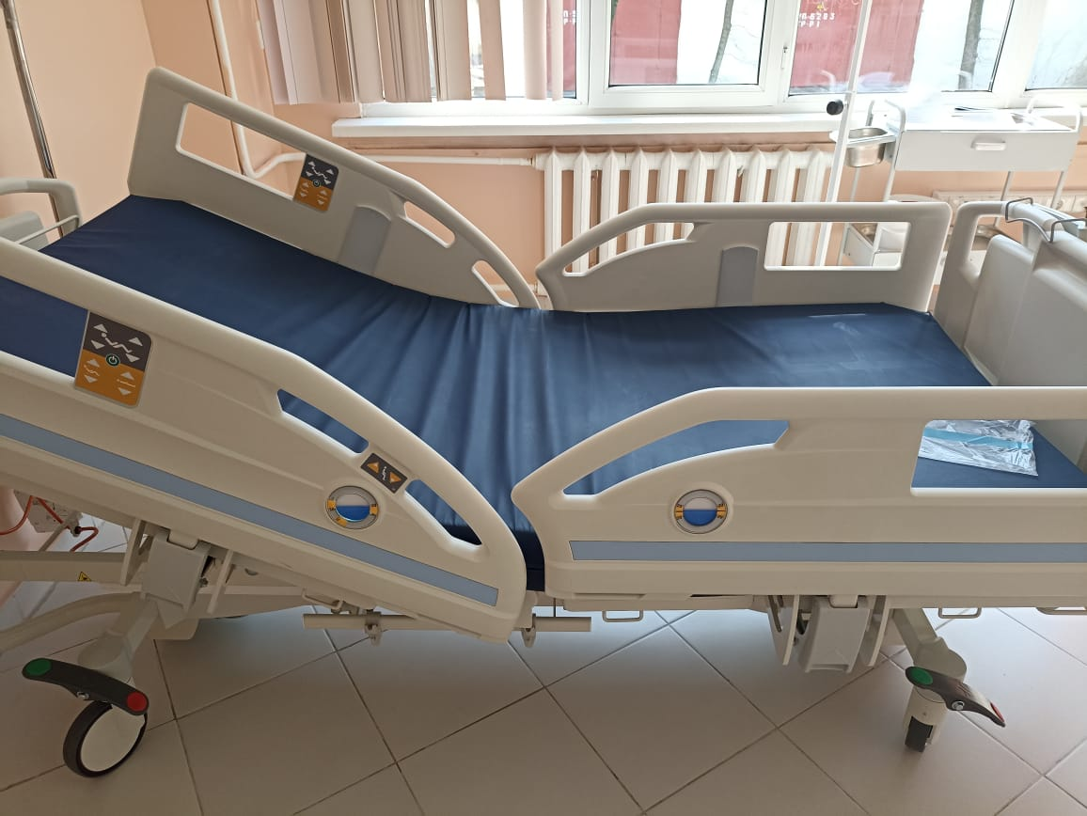
Специализированный цикл «Профилактика инфекций и инфекционный контроль» подготовлен в рамках проекта НЦОЗ и ICAP

Slide 39
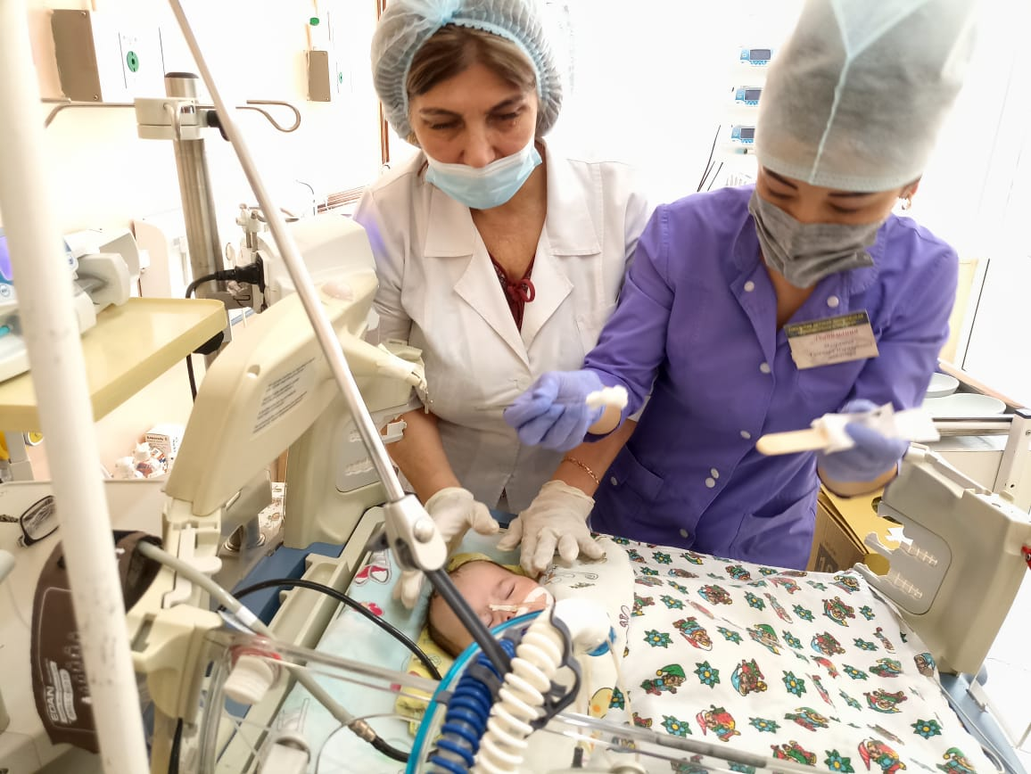
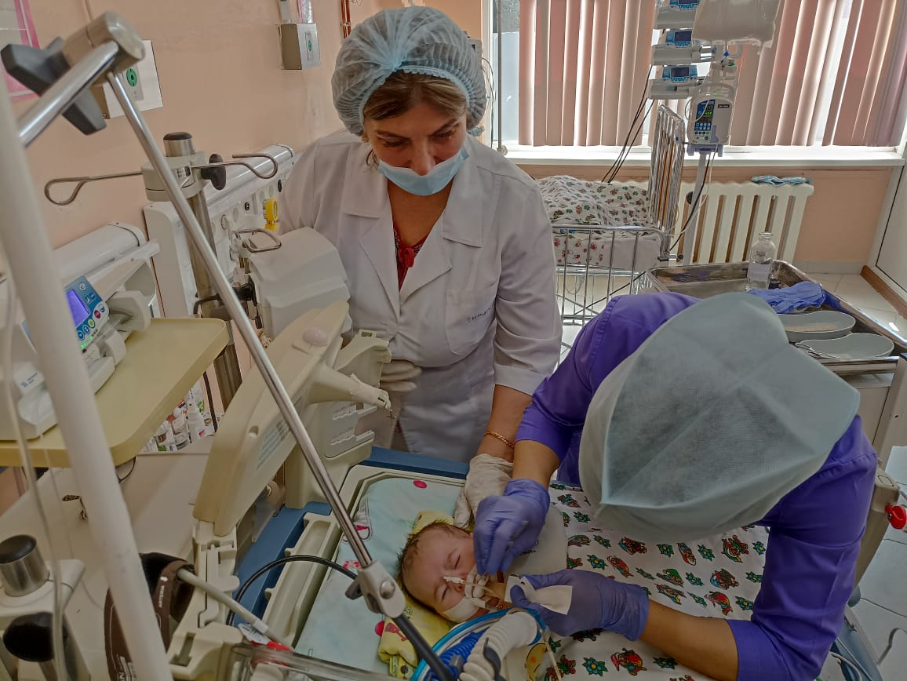
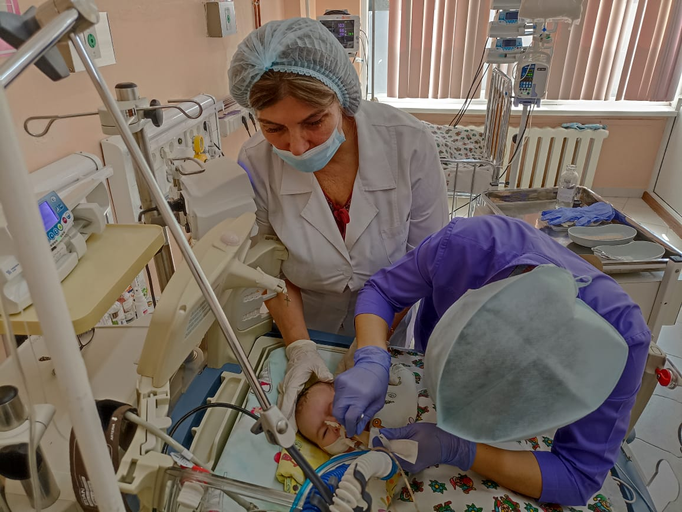
Специализированный цикл «Профилактика инфекций и инфекционный контроль» подготовлен в рамках проекта НЦОЗ и ICAP

Slide 40
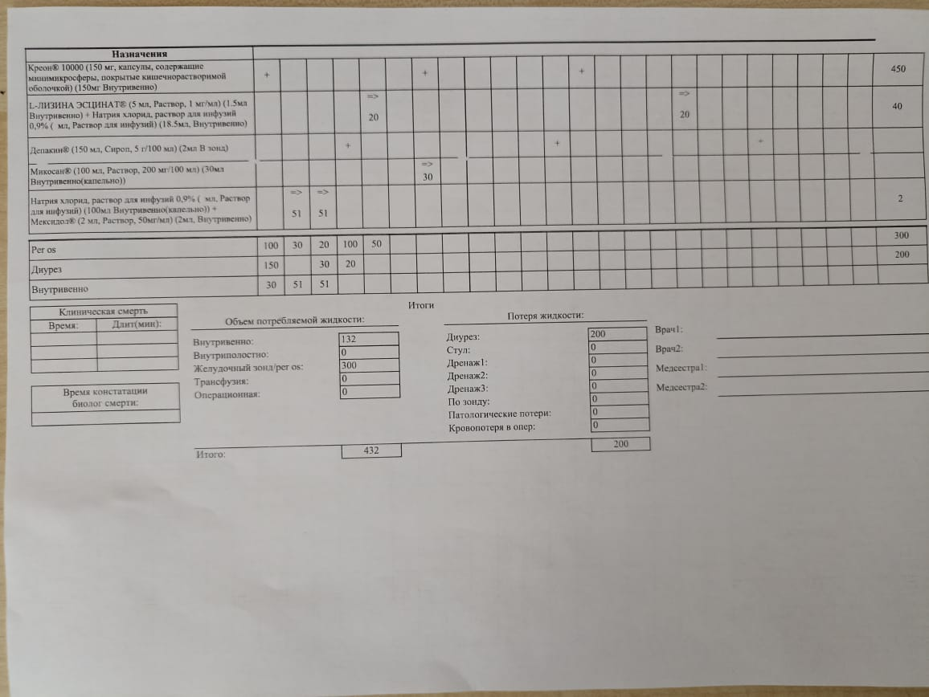
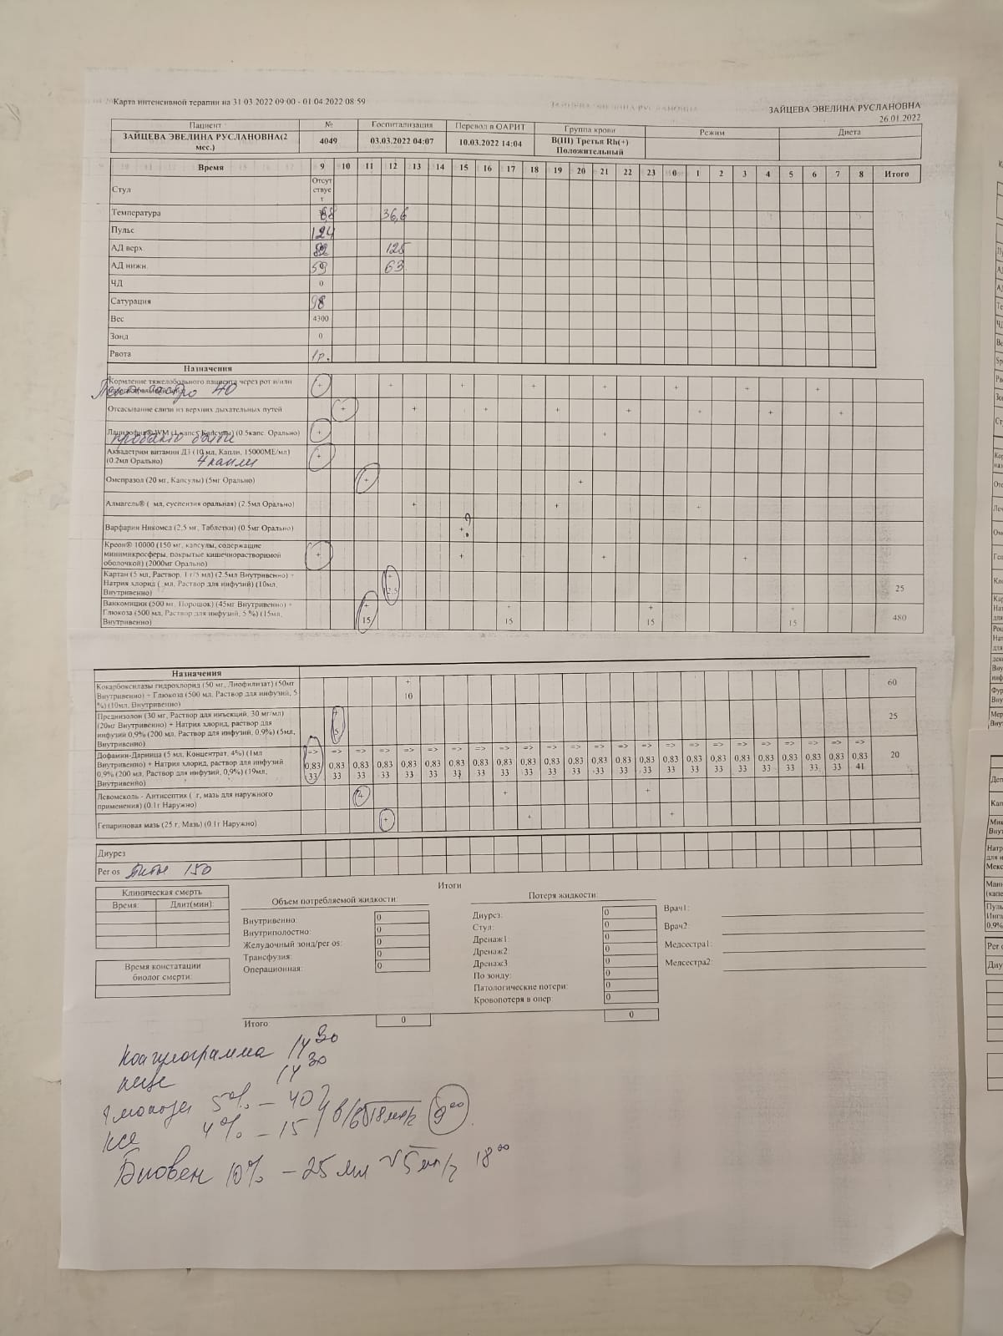
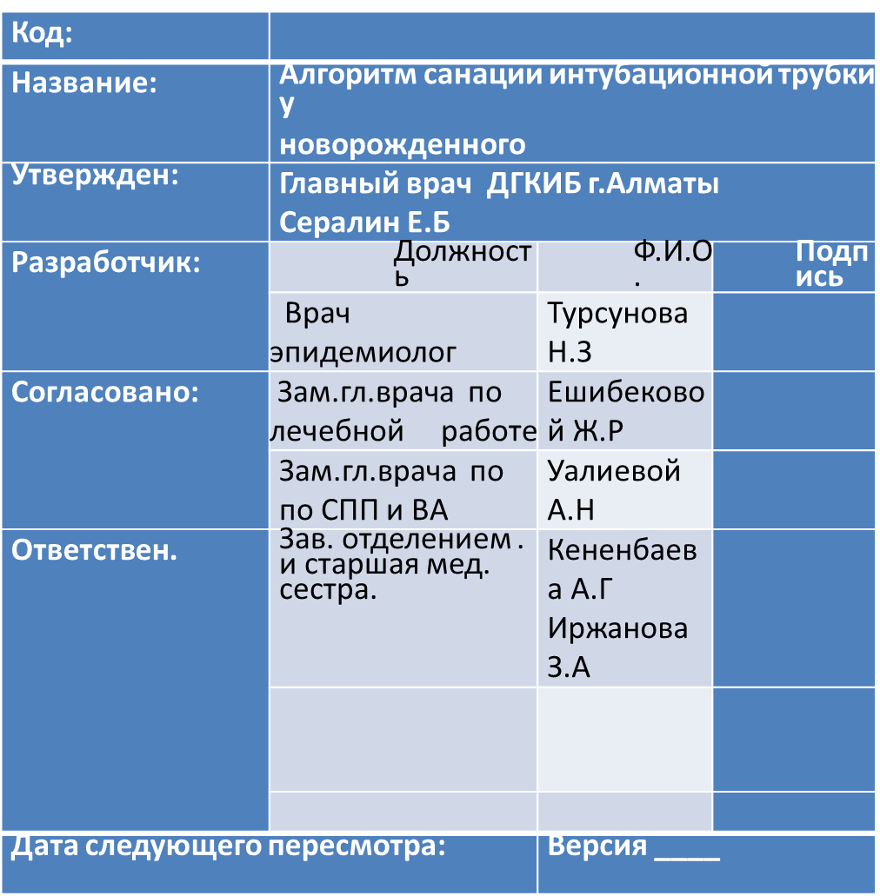
Специализированный цикл «Профилактика инфекций и инфекционный контроль» подготовлен в рамках проекта НЦОЗ и ICAP

Slide 41
Полевое задание группа №2 УЧАСТНИК № 3 ТИХИНЯ ВАЛЕНТИНА АНДРЕЕВНА
Специализированный цикл «Профилактика инфекций и инфекционный контроль» подготовлен в рамках проекта НЦОЗ и ICAP
1
Составить список действий (рекомендации для медперсонала) для профилактики ВАП.

Slide 42
Блок анестезиологии и реанимации КГП «ЦБ г. Сарани»
В составе стационара КГП «Центральная больница г. Сарани» 71 койка круглосуточного пребывания, 3 отделения - хирургическое, терапевтическое, акушерства и гинекологии. В отделении акушерства и гинекологии 1 родильная койка. 3 реанимационные койки выделены в отдельный блок. В составе блока 3 реанимационные палаты. Плановая госпитализация сложных пациентов с фоновыми заболеваниями осуществляется в клиники г. Караганды.

Slide 43
Оснащение:
- 3 аппарата ИВЛ с мониторами (Миндрея 600 –2 аппарата и 1аппарат Миндрея -300),
- аппарат ЭКГ,
- дефибриллятор,
- кислородные концентраторы,
- электроотсосы,
- централизованный подвод кислорода в палаты,
- противопролежневые матрасы,
- функциональные кровати.
- моечные раковины укомплектованы кранами с локтевыми открытием, локтевыми диспенсерами для медицинского мыла и кожного антисептика.
- подвода централизованной горячей воды нет, холодная имеется.
- функциональные кровати с механическими подъёмниками, устаревшие модели.
- укомплектация расходными материалами для ИВЛ достаточная.

Slide 44
Обеспеченность:
- в наличии и в запасе ИМН одноразового использования фильтры, контуры, эндотрахеальные трубки, катеторы, канюли и др в достаточном количестве.
- расходные материалы для выполнения гигиены рук - мыло, антисептик, одноразовые полотенца в 100%.
- Обеспечение средствами индивидуальной защиты также в пределах 100%- (халаты, фартуки, маски, шапочки, очки, экраны, перчатки).
- медикаментозное обеспечение в достаточном перечне и объёме необходимом для работы.
Технология процесса:
В основном ИВЛ проводится в операционном зале опер. блока при проведении оперативных вмешательств. Через 15-30 минут по окончанию операции проводится экстубациия в операционном зале

Slide 45
Эпидситуация по нозокамиальным ВАП:
За первый квартал текущего года в 6,5% от числа всех пациентов с ИВЛ продолжена ИВЛ в реанимационной палате по 1 случаю в феврале и марте. Случаев ВАП не зарегистрировано.
В блоке анестезиологии и реанимации необходимо:
- пересмотреть и разработать СОПы процедур,
- пересмотреть ЭН,
- запланировать обучение персонала как врачей, так и средних мед. работников с проведением аттестации.
Проблема:
- наличия стерильной воды актуальна и пока не разрешилась.
Планируется:
- приобретение функциональных кроватей с автоматическим подъемом,
- подвод горячей воды от электронагревателей накопительного типа в каждой палате.

Slide 46
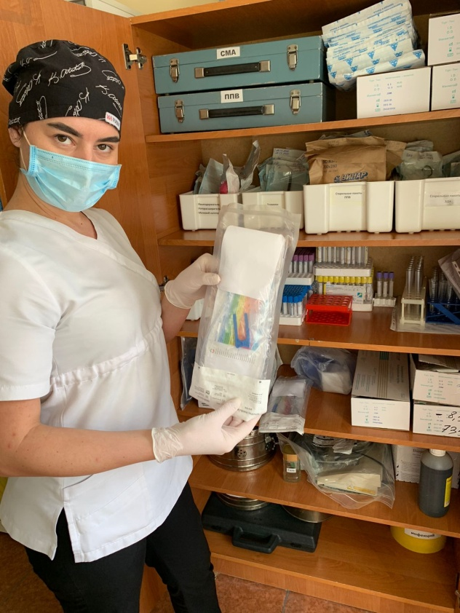
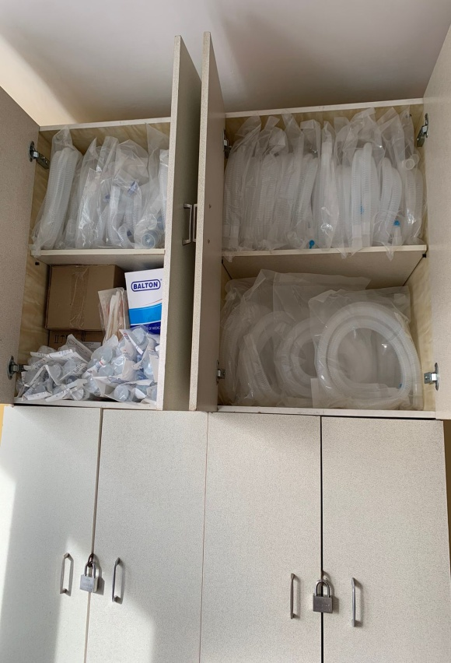
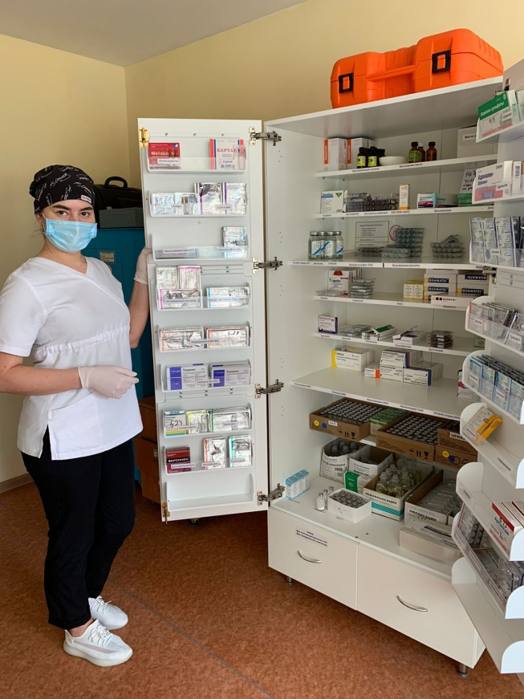

Slide 47
Утверждено приказом руководителя Наименование организации от « ___ » _______ 20 ___ г. №
ЛУЧШАЯ ПРАКТИКА ДЛЯ ВЕНТИЛИРУЕМЫХ ПАЦИЕНТОВ
Приподнятое изголовье
на 30-45 градусов
Предупредительные меры
по сокращению вентилятор ассоциированной пневмонии, имеющие доказательную базу
Санация полости рта
Ежедневная седация и оценка готовности к экстубации
Профилактика язвенной
болезни
Стандартные меры предосторожности, гигиена рук, перчатки
Безопасное обращение с мед. отходами и бельём
Профилактика венозной тромбоэмболии и пролежней

Slide 48
Комплекс профилактики
вентилятор ассоциированной пневмонии (ВАП)
Врачи и медсестры, оказывающие помощь пациентам на ИВЛ, должны знать и соблюдать следующие обязательные элементы комплекса профилактики ВАП.
Таблица №1
Общие меры профилактики ВАП
Подъем изголовья койки на угол 30- 45° у пациентов с высоким риском аспирации
Исключения, противопоказания
•паралич, черепно-мозговая травма
• терапевтическая гипотермия
• травма позвоночника или таза
• гемодинамическая нестабильность

Slide 49
Комплекс профилактики
вентилятор ассоциированной пневмонии (ВАП)
Врачи и медсестры, оказывающие помощь пациентам на ИВЛ, должны знать и соблюдать следующие обязательные элементы комплекса профилактики ВАП.
Таблица №1
Общие меры профилактики ВАП
2. Ежедневное прерывание седации и оценка готовности к экстубации
Исключения, противопоказания
• затруднения вентиляции (асинхрония, кашель)
• сниженная оксигенация,
•терминальное состояние

Slide 50
Комплекс профилактики
вентилятор ассоциированной пневмонии (ВАП)
Врачи и медсестры, оказывающие помощь пациентам на ИВЛ, должны знать и соблюдать следующие обязательные элементы комплекса профилактики ВАП.
Таблица №1
Общие меры профилактики ВАП
3. Уход за полостью рта с использованием хлоргексидина
Исключения, противопоказания
• травма /хирургия ротоглотки
• непереносимость хлоргексидина

Slide 51
Комплекс профилактики
вентилятор ассоциированной пневмонии (ВАП)
Врачи и медсестры, оказывающие помощь пациентам на ИВЛ, должны знать и соблюдать следующие обязательные элементы комплекса профилактики ВАП.
Таблица №1
Общие меры профилактики ВАП
4. Удаление скопления секрета в надманжеточном пространстве эндотрахеальной трубке
Исключения, противопоказания
• отсутствие дренажного порта

Slide 52
Таблица №2
Врачебные требования по выполнению комплекса профилактики ВАП
Наименование мероприятий
1) Реаниматолог определяет показания для ИВЛ. В истории болезни реаниматолог назначает:
-Искусственная вентиляция легких
-Уход за респираторным трактом в условиях искусственной вентиляции легких
-Экстубация
История болезни
2) Для пациента, находящегося на ИВЛ, врач ЕЖЕДНЕВНО контролирует:
• подъем изголовья койки на угол 30-45° у пациентов с высоким риском аспирации;
• проведение аспирации секрета из надманжеточного пространства;
• готовность к экстубации и возможность использования неинвазивной ИВЛ с положительным давлением (NIPPV);

Slide 53
Таблица №2
Врачебные требования по выполнению комплекса профилактики ВАП
Наименование мероприятий
• необходимость использования седативных препаратов;
• наличие признаков вентилятор-ассоциированной инфекции;
• выполнение средним медперсоналом требований по профилактике ВАП;
• заполнение чек-листа по профилактике ВАП для пациентов, находящихся на ИВБ больше 24 часов.
3) Ежедневная подпись врача в чек-листе по уходу за пациентом на ИВЛ ОБЯЗАТЕЛЬНА.
Способ контроля: Аудит чек-листов по уходу за пациентом на ИВЛ

Slide 54
Таблица №3
Требования по выполнению комплекса профилактики ВАП средним медицинским персоналом
Наименование мероприятий
•1) Обеспечить подъем изголовья койки на угол 30-45° у пациентов с высоким риском аспирации.
2) Уход за полостью рта осуществлять каждые 2-8 часов и по необходимости: осматривать состояние полости рта и губ:
• обрабатывать ротовую полость и зубы 0,12% или 0,02%-ным [5] раствором хлоргексидина в течение 1-2 минут;
• увлажнять ротовую полость и губы водорастворимыми ополаскивателями и бальзамами.
• при непереносимости хлоргексидина использовать повидон-йод, бензалкония хлорид, бензетония хлорид

Slide 55
Таблица №3
Требования по выполнению комплекса профилактики ВАП средним медицинским персоналом
Наименование мероприятий
3) При заборе биоматериала для лабораторных исследований соблюдать меры безопасности.
4) Соблюдать санитарные правила использования дыхательной аппаратуры:
• Для эндотрахеальной санации применять закрытые системы, обеспечивать герметичность дыхательного контура при удалении конденсата. При использовании открытых систем для аспирации секретов дыхательных путей применять одноразовые стерильные отсосные катетеры.
• Использовать эндотрахеальные трубки с манжетой. Тонкие манжеты из полиуретана, лайкры, силикона, латекса обладают преимуществами перед манжетам из ПВХ.

Slide 56
Таблица №3
Требования по выполнению комплекса профилактики ВАП средним медицинским персоналом
Наименование мероприятий
• Смещать эндотрахеальную трубку вдоль оси трахеи каждые 24 часа.
• Поддерживать оптимальное давление в манжете эндотрахеальной трубки(25–30 см Н2О).
• При риске загрязнения респираторными секретами от пациента надевать одноразовый фартук, который необходимо сменить при переходе к другому пациенту.
•Замену трахеостомической трубки выполнять в асептических условиях, трахеостомические трубки подвергать стерилизации.
• Обеспечить индивидуальную санационную систему каждому пациенту.

Slide 57
Таблица №3
Требования по выполнению комплекса профилактики ВАП средним медицинским персоналом
Наименование мероприятий
5. Проводить увлажнение и согревание дыхательной смеси. • Использовать новые контуры для каждого пациента, смена при загрязнении или повреждении. Не производить замену дыхательного контура без особых показаний (явное загрязнение, нарушение функционирования и т. п.), исходя только из продолжительности его применения, при использовании контура у того же самого пациента.
6. Ежедневное ведение чек-листа по уходу за пациентом, находящимся на ИВЛ больше 24 часов, ОБЯЗАТЕЛЬНО
Контроль: Аудит чек-лист по уходу за пациентом на ИВЛ

Slide 58
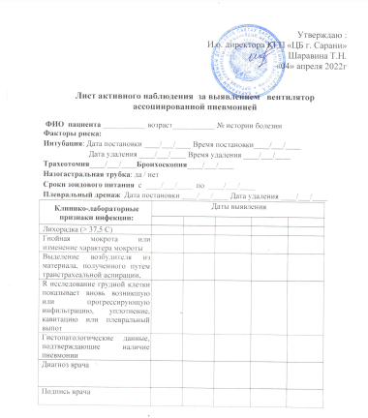
Специализированный цикл «Профилактика инфекций и инфекционный контроль» подготовлен в рамках проекта НЦОЗ и ICAP

Slide 59
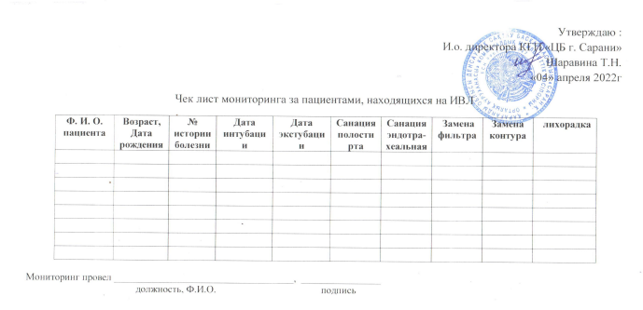
Специализированный цикл «Профилактика инфекций и инфекционный контроль» подготовлен в рамках проекта НЦОЗ и ICAP

Slide 60
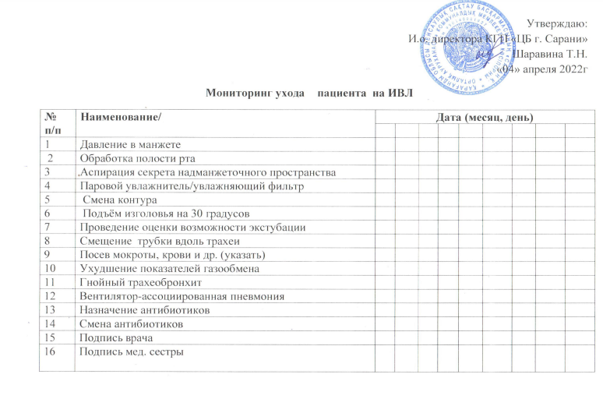
Специализированный цикл «Профилактика инфекций и инфекционный контроль» подготовлен в рамках проекта НЦОЗ и ICAP

Slide 61
Полевое задание группа №2 УЧАСТНИК № 4 БЕКНАЗАРОВА ЭЛЬМИРА КАЛЫКОВНА
Специализированный цикл «Профилактика инфекций и инфекционный контроль» подготовлен в рамках проекта НЦОЗ и ICAP
1
2
Составить тестовые вопросы для проверки знаний (не менее 10 вопросов, с вариантами ответов ) медперсонала по профилактике ВАП
и протестировать членов группы с целью выявления качества вопросов (отредактировать с помощью группы)

Slide 62
Специализированный цикл «Профилактика инфекций и инфекционный контроль» подготовлен в рамках проекта НЦОЗ и ICAP
РГП на ПХВ «Республиканский научно –практический центр психического здоровья» МЗРК
В РГП на ПХВ «Республиканский научно –практический центр психического здоровья» имеется отделение реанимации и интенсивной терапии на 5 коек.
Оснащение - 1 ИВЛ аппарат
- дефибриллятор-1
- функциональные кровати
- электроотсос
- центролизованный кислород в палаты
Расходные материалы. Обеспеченье в полном объеме средствами индивидуальной защиты(халаты, фартуки, маски, шапочки, очки, экраны, щитки, перчатка)
Медицинские изделия и лекарственные средства обеспечение в достаточном объёме необходимом для работы ; комплектация расходными материалами для ИВЛ достаточная. В наличии и в запасе ИМН одноразового использования фильтры, контуры, эндотрахеальные трубки, катетеры, канюли и др .

Slide 63
Специализированный цикл «Профилактика инфекций и инфекционный контроль» подготовлен в рамках проекта НЦОЗ и ICAP
Задание №4 – подготовить тестовые вопросы
Тестовые вопросы для проверки знания врачей
1. Какое утверждение правильное?:
а. ВАП является одной из самых частых инфекций пациентов отделений интенсивной терапии
б. ВАП является одной из самых редких внутрибольничных инфекций
в. ВАП сокращает летальность и срок госпитализации
г. Профилактика ВАП основана на использовании антибиотиков
д. ВАП - это частое ИСМП в хирургических отделениях
2. Какое состояние называется вентилятор-ассоциированное состояние?:
а. ухудшение показателей газообмена на срок не менее 2 дней с последующей стабилизацией или улучшением оксигенации
б. ухудшение показателей газообмена на срок не менее 3 дней
в. нейрофункциональное расстройство у пациентов, находящихся на ИВЛ
г.это появление симптомов трахеита.
д. ухудшение показателей газообмена на срок менее 2 дней без стабилизации

Slide 64
Спецализированныц цикл «Профилактика инфекций и инфекционный контроль»
подготовлен в рамках проекта НЦОЗ и ICAP
3. Какие симптомы и признаки обязательны для постановки диагноза ВАП?
а. Новые, прогрессирующие и персистирующие легочные инфильтраты по данным рентгенологических исследований
б. Лихорадка (> 38°С)
в. Лейкопения (< 4000/мм3 )
г. Лейкоцитоз (≥ 12 000/мм3 )
ж. Ни один из симптомов и признаков ВАП не обладает 100%-ной специфичностью
4. ВАП определяется как пневмония, развившаяся после интубации трахеи и начала ИВЛ не ранее чем:
а. через 12 часов
б. через 24 часа
в. через 48 часов
г. через 72 часа
д.через6 часов

Slide 65
Спецализированныц цикл «Профилактика инфекций и инфекционный контроль»
подготовлен в рамках проекта НЦОЗ и ICAP
5. Какие из нижеперечисленных факторов не повышают риск развития ВАП?
а. возраст старше 65 лет
б. горизонтальное неподвижное положение пациента
в. наличие удаленного очага инфекции в организме
д. перерастяжение желудка, болюсное энтеральное питание
е. пост-пилорическое энтеральное питание
6. Какие из нижеперечисленных мер неэффективны в профилактике ВАП?
а. профилактика перерастяжения желудка и рефлюкса
б. как можно более ранняя экстубация
в. обеспечение герметичности дыхательного контура
г. соблюдение санитарных правил использования дыхательной аппаратуры
д. промывание эндотрахеальной трубки физраствором

Slide 66
Спецализированныц цикл «Профилактика инфекций и инфекционный контроль»
подготовлен в рамках проекта НЦОЗ и ICAP
7. Что является основным источником патогенных микроорганизмов при развитии ВАП?:
а. микрофлора ротоглотки и желудка, мигрирующая в легкие
б. загрязненные руки медперсонала
в. нестерильные катетеры для аспирации секрета из дыхательных путей
г. воздух в дыхательном контуре
8. Что не относится к обязательным мерам профилактики ВАП?:
а. подъем изголовья койки б. регулярная санация ротовой полости
в. удаление секрета из надманжеточного пространства
г. системная антибиотикопрофилактика
д. оценка готовности к экстубации
е. фильтр аппарата ИВЛ

Slide 67
Специализированный цикл «Профилактика инфекций и инфекционный контроль» подготовлен в рамках проекта НЦОЗ и ICAP
9. На какой угол рекомендуется поднять изголовье кровати пациента на ИВЛ?
а. 20 градусов
б. 30 градусов
в. 50 градусов
г. 90 градусов
д.10 градусов
10. Сколько составляет оптимальное давление в манжете интубационной трубки?:
а. 10 см вод. ст.
б. 20-30 см вод. ст.
в. 50 см вод. ст.
г. 75 см вод. ст.
д.40 см вод. ст.
Ответы на тестовые задания для врачей:
1: а 2: а 3: ж 4: в 5: е
6: д 7: а 8: г 9: б 10: б

Slide 68
Специализированный цикл «Профилактика инфекций и инфекционный контроль» подготовлен в рамках проекта НЦОЗ и ICAP
Тестовые задания для медсестер
1. Какие утверждения правильные?:
а. ВАП является одной из самых частых инфекций пациентов отделений интенсивной терапии
б. ВАП является одной из самых частых внутрибольничных инфекций
в. ВАП снижение риска риска летального исхода и удлиняет срок госпитализации
г. Профилактика ВАП основана на использовании антибиотиков
д. ВАП- ИСМП с применением не инвазивных процедур
2. Что относится к вентилятор-ассоциированному состоянию?:
а. ухудшение показателей газообмена на срок не менее 2 дней с последующей стабилизацией или улучшением оксигенации
б. ухудшение показателей газообмена на срок не менее 3 дней
в. нейрофункциональное расстройство у пациентов, находящихся на ИВЛ
г.это появление симптомов бронхита.
д. ухудшение показателей газообмена в течение суток

Slide 69
Специализированный цикл «Профилактика инфекций и инфекционный контроль» подготовлен в рамках проекта НЦОЗ и ICAP
3. Какие из нижеперечисленных факторов НЕ повышают риск развития ВАП?
а. возраст старше 65 лет
б. горизонтальное неподвижное положение пациента
в. наличие удаленного очага инфекции в организме
г. хронические болезни легких
е. пост-пилорическое энтеральное питание
4. Какие из нижеперечисленных мер неэффективны в профилактике ВАП?
а. профилактика перерастяжения желудка и рефлюкса
б. как можно более ранняя экстубация
в. обеспечение герметичности дыхательного контура
г. соблюдение санитарных правил использования дыхательной аппаратуры
д. промывание эндотрахеальной трубки физраствором

Slide 70
Специализированный цикл «Профилактика инфекций и инфекционный контроль»
подготовлен в рамках проекта НЦОЗ и ICAP
5. Что является основным источником патогенных микроорганизмов при развитии ВАП?:
а. микрофлора ротоглотки и желудка, мигрирующая в легкие
б. загрязненные руки медперсонала
в. нестерильные катетеры для аспирации секрета из дыхательных путей
г. воздух в дыхательном контуре
д. загрязнение наружных поверхностей оборудования
6. Какие профилактические мероприятия направлены на уменьшение колонизации ротоглотки микроорганизмами ?:
а. подъем изголовья койки
б. регулярная санация ротовой полости
в. удаление секрета из надманжеточного пространства
г. Профилактика желудка и рефлюкса
д. снижение риска случайной экстубации

Slide 71
Специализированный цикл «Профилактика инфекций и инфекционный контроль» подготовлен в рамках проекта НЦОЗ и ICAP
7. Какие из следующих мероприятий способствуют снижению риска колонизации эндотрахеальной трубки и контаминации легких:
а. подъем изголовья койки
б. использование закрытой системы для эндотрахеальной санации
в. обеспечение обработки дыхательного контура
г. использование открытой системы эндотрахеальной санации
д. применение стерильной воды в увлажнителе
8. Подъем изголовья койки способствует:
а. уменьшению колонизации ротоглотки
б. снижению риска аспирации
в. снижению колонизации эндотрахеальной трубки и контаминации легких
г. профилактике тромбозов
д. профилактике пролежней

Slide 72
Специализированный цикл «Профилактика инфекций и инфекционный контроль» подготовлен в рамках проекта НЦОЗ и ICAP
9. Что Не относится к обязательным мерам профилактики ВАП?:
а. подъем изголовья койки
б. регулярная санация ротовой полости
в. удаление секрета из надманжеточного пространства
г. системная антибиотикопрофилактика
д. оценка готовности к экстубации
10. На какой угол рекомендуется поднять изголовье кровати пациента на ИВЛ?
а. 10 градусов
б. 30 градусов
в. 50 градусов
г. 90 градусов
д.60 см вод. Ст
Ответы на тестовые задания для медсестер:
1: а, 6: б
2: а 7: б
3: е 8: б
4: д 9: г
5: а 10: б

Slide 73
Специализированный цикл «Профилактика инфекций и инфекционный контроль» подготовлен в рамках проекта НЦОЗ и ICAP
Задание №5 - Составить единую Стандартную операционную процедуру (СОП) по профилактике ВАП
 | КГП на ПХВ «ЦЕНТР ПСИХИЧЕСКОГО ЗДОРОВЬЯ» УОЗ г.Алматы
Наименование структурного подразделения: | ОРИТ
Название документа: | СОП «Профилактика вентилятор – ассоциированной пневмонии»
Утвержден: | Приказом № 135
Дата утверждения: | 30.03.2022 года
Разработчик: | Должность | ФИО | подпись
 | Зав. ОРИТ | Левыкина Н.И.
Согласовано:
Дата согласования: | 01.04.2022 г
Ответственный за исполнение: | Врачи, средний мед.персонал
Дата введения в действие: | 01.04.2022 г.

Slide 74
Специализированный цикл «Профилактика инфекций и инфекционный контроль» подготовлен в рамках проекта НЦОЗ и ICAP
1.Цель:
Сокращение случаев вентилятор-ассоциированной пневмонии (ВАП) и других внутрибольничных осложнений у пациентов отделений интенсивной терапии, находящихся на искусственной вентиляции легких (ИВЛ).
Повышение безопасности медицинской помощи для госпитализированных пациентов.
Внедрение международных стандартов профилактики ВАП.

Slide 75
Специализированный цикл «Профилактика инфекций и инфекционный контроль» подготовлен в рамках проекта НЦОЗ и ICAP
2. Актуальность
ВАП является одной из самых частых инфекций пациентов отделений интенсивной терапии.
Частота ВАП составляет 1-4 случаев на 1000 ИВЛ дней или 10-20% пациентов, находящихся на ИВЛ дольше 48 часов.
Риск летального исхода при развитии ВАП увеличивается минимум на 9-13%.
Развитие ВАП увеличивает длительность пребывания в ОРИТ, в среднем, на 4 дня, в стационаре - на 4-14 дней.
Внедрение комплекса обязательных мероприятий по профилактике ВАП позволяет снизить частоту предотвратимых АП на 40-80%.

Slide 76
Специализированный цикл «Профилактика инфекций и инфекционный контроль» подготовлен в рамках проекта НЦОЗ и ICAP
3. Область применения
СОП применим в ОРИТ, где находятся пациенты с ИВЛ.
4. Персонал, участвующий в выполнении СОП
• Сотрудники ОРИТ: заведующие, реаниматологи, средний медицинский персонал.
• Эпидемиолог.
• Главная медицинская сестра.
• Отдел управления качеством медицинской помощи.
• Отдел медицинской статистики.
5. Определения
Нозокомиальная пневмония, связанная с проведением ИВЛ, вентилятор-ассоциированная пневмония (НП-ИВЛ, ВАП), — пневмония, развившаяся не ранее чем через 48 час. от момента интубации трахеи и начала проведения ИВЛ, при отсутствии признаков легочной инфекции на момент интубации.

Slide 77
Специализированный цикл «Профилактика инфекций и инфекционный контроль» подготовлен в рамках проекта НЦОЗ и ICAP
6. Компоненты СОП :
Профилактические мероприятия
Контроль мероприятий ВАП
6.1Профилактические мероприятия ВАП:
Ежедневная оценка необходимости ИВЛ пациента и готовности к экстубации, прерывание седации, ранняя активизация пациента.
Подъем изголовья функциональной кровати на угол 30-45 градусов.
Обеспечить индивидуальную санационную систему каждому пациенту.
Применение закрытых аспирационных систем с герметичностью дыхательного контура при удалении конденсата. При использовании открытых систем для аспирации секретов с использованием катетеров однократного применения.
Проведение санации дыхательных путей. Удаление скопления секрета в надманжеточном пространстве эндотрахеальной трубки.
Не производить замену дыхательного контура без особых показаний, смена при загрязнении или повреждении.

Slide 78
Специализированный цикл «Профилактика инфекций и инфекционный контроль» подготовлен в рамках проекта НЦОЗ и ICAP
6.1 Профилактические мероприятия ВАП (продолжение):
7. Санация ротовой полости с использованием раствора хлоргексидина, деконтаминация ротоглотки
8. Своевременное удаление гастроэнтеральных зондов
9. Применение стерильных изделий мед. назначения 1одноразового использования
10. Выполнение гигиены рук, использование перчаток, соблюдение стандартных мер предосторожности.
11. Безопасное обращение с медицинскими отходами, бельём.
12. Дезинфекция и стерилизации ингаляционного и др. оборудования многоразового пользования.
13.Очистка поверхностей окружающей среды пациента.

Slide 79
Специализированный цикл «Профилактика инфекций и инфекционный контроль» подготовлен в рамках проекта НЦОЗ и ICAP
6.2 Контроль профилактических мер вентилятор-ассоциированной пневмонии включает
1.Контроль профилактических мер:
• Определение стандартного случая ВАП.
• Учет всех случаев пациентов находящихся на ИВЛ;
• Ежедневный мониторинг активного наблюдения за выявлением вентилятор ассоциированной пневмонией (чек -лист).
• Предоставление аналитического отчета лечащим врачам ОРИТ, заведующему отделением.
2.Эпидемиологический контроль ВАП:
• Учет всех случаев ВАП
•Учет количества дней ИВЛ по отделениям и по стационару;
• Мониторинг за пациентами, находящихся на ИВЛ - Чек лист (см. Приложение к СОП)
• Оперативный и ретроспективный анализ ВАП, включающий анализ частоты, динамики и этиологии;

Slide 80
Специализированный цикл «Профилактика инфекций и инфекционный контроль» подготовлен в рамках проекта НЦОЗ и ICAP
7. Расчёт Индикаторов качества процесса и результатов профилактики ВАП
1 .Частота вентилятор-ассоциированной пневмонии (ВАП) определяется как число вентилятор-ассоциированных пневмоний на 1000 ИВЛ-дней.
Расчет осуществляется по формуле:
А (Общее количество VAP во всех отделениях интенсивной терапии) / Б (Общее количество дней на ИВЛ во всех отделениях интенсивной терапии) x 1000 = Х
Например:
12 (А) – количество ВАП за месяц
25 – количество всего пациентов находившихся на ИВЛ,
3 – количество дней нахождения на ИВЛ каждого пациента,
25*3=75 (В) – общее количество ИВЛ\дней всех пациентов
Частота вентилятор ассоциированной пневмонии на 1000 дней на ИВЛ составит
12/75*1000= 160.
2.Расчет по соблюдению мониторинга профилактики ВАП осуществляется на основе собранных данных соответствующего чек листа.

Slide 81
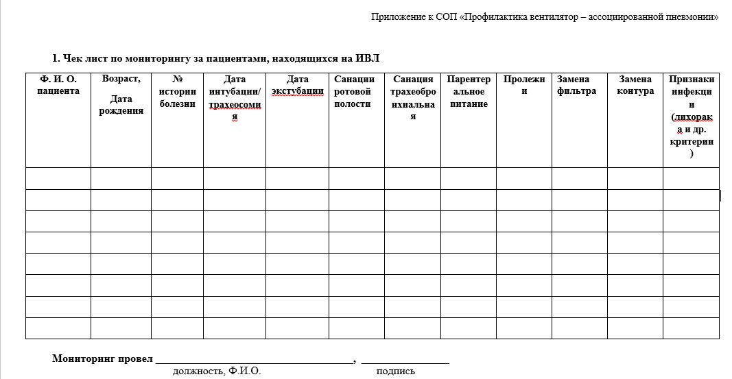
Специализированный цикл «Профилактика инфекций и инфекционный контроль» подготовлен в рамках проекта НЦОЗ и ICAP

Slide 82
Специализированный цикл «Профилактика инфекций и инфекционный контроль» подготовлен в рамках проекта НЦОЗ и ICAP
Профилактика вентилятор – ассоциированной пневмонии»
Проведение процедуры аспирации электроотсосом
СОП
Проведение «Интубация трахеи»
Кормление пациентов,
находящихся на постельном режиме
Алгоритм ухода за полостью рта.

Slide 83
Специализированный цикл «Профилактика инфекций и инфекционный контроль» подготовлен в рамках проекта НЦОЗ и ICAP
БЛАГОДАРИМ ЗА ВНИМАНИЕ
Наш сайт: https://hls.kz/
Мы в соцсетях: https://www.instagram.com/ncph_kz/
https://www.facebook.com/www.hls.kz

